Slide 1
Vozila sa elektro vučom
Opšti model pogonskog sistema vozila sa elektro vučom
Vučni profil I karakteristike
Mehanički podsistem vozila sa elektro vučom
Statička jednačina vuče
Dinamička jednačina vuče

Slide 2
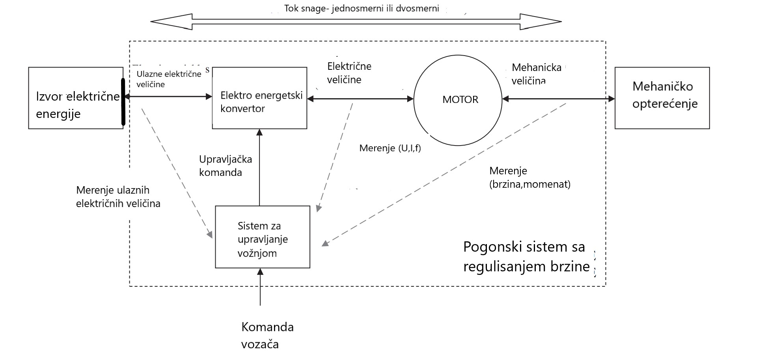
Podsistemi vozila sa električnom vučom

Slide 3
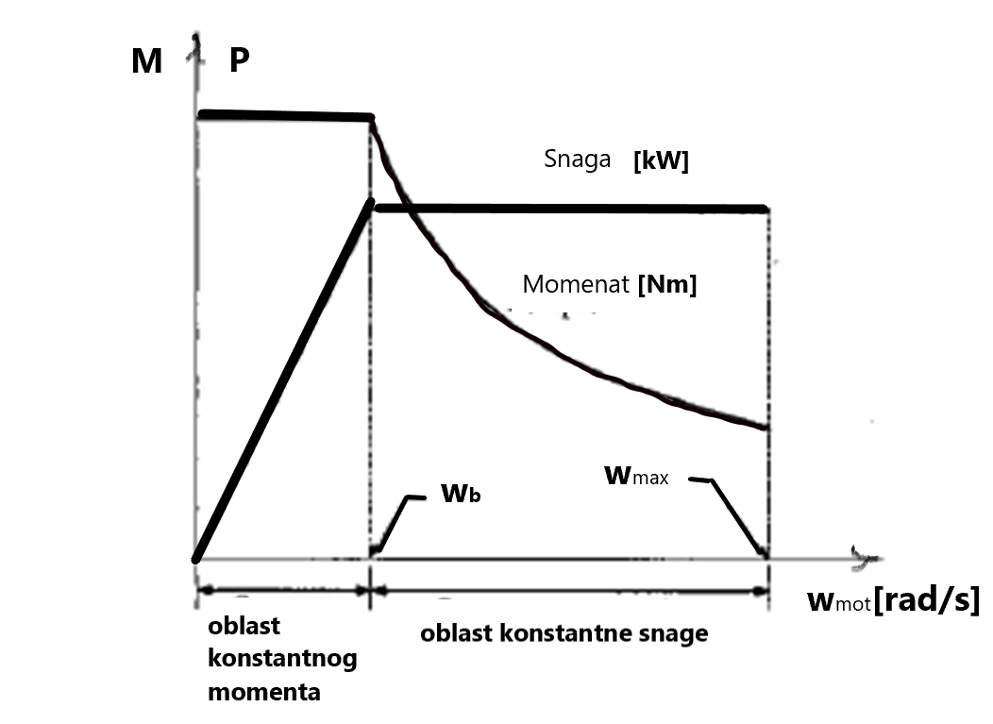
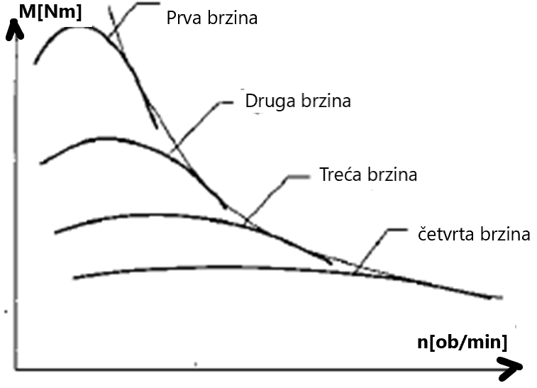
Karakterističan vučni profil vozila sa elektro vučom
Vozilo sa elektro vučom
Klasično vozilo sa SUS motorom

Slide 4
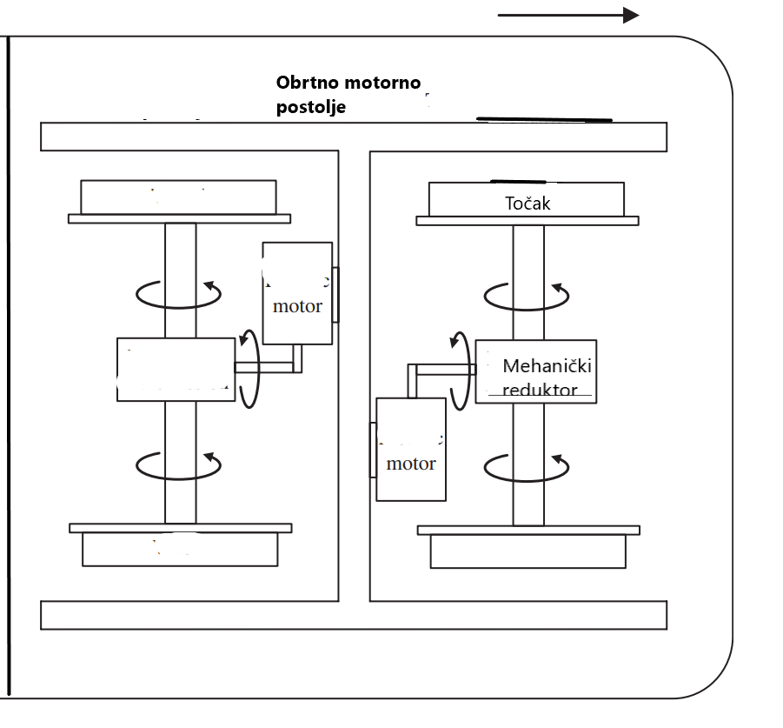
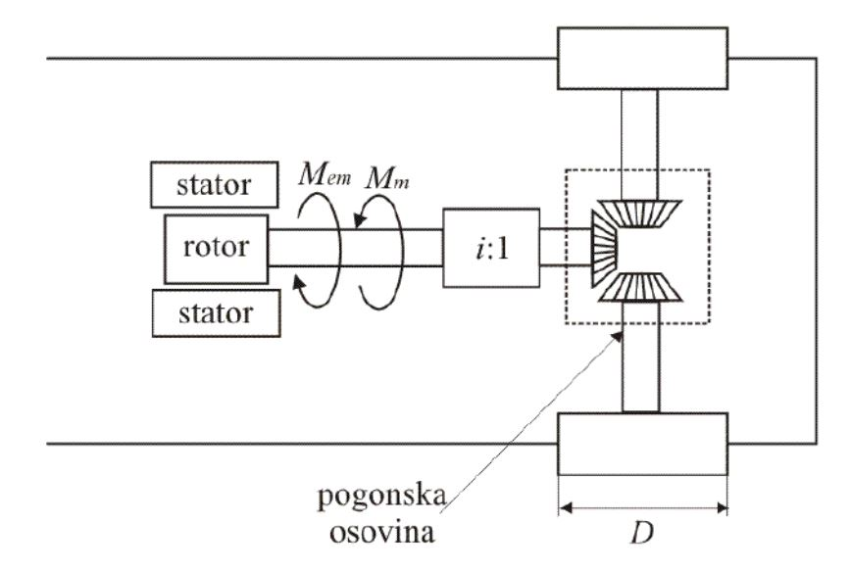
MEHANIČKI PODSISTEMI VOZILA SA ELEKTROVUČOM

Slide 5


Slide 6
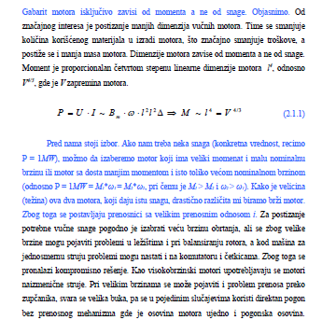

Slide 8
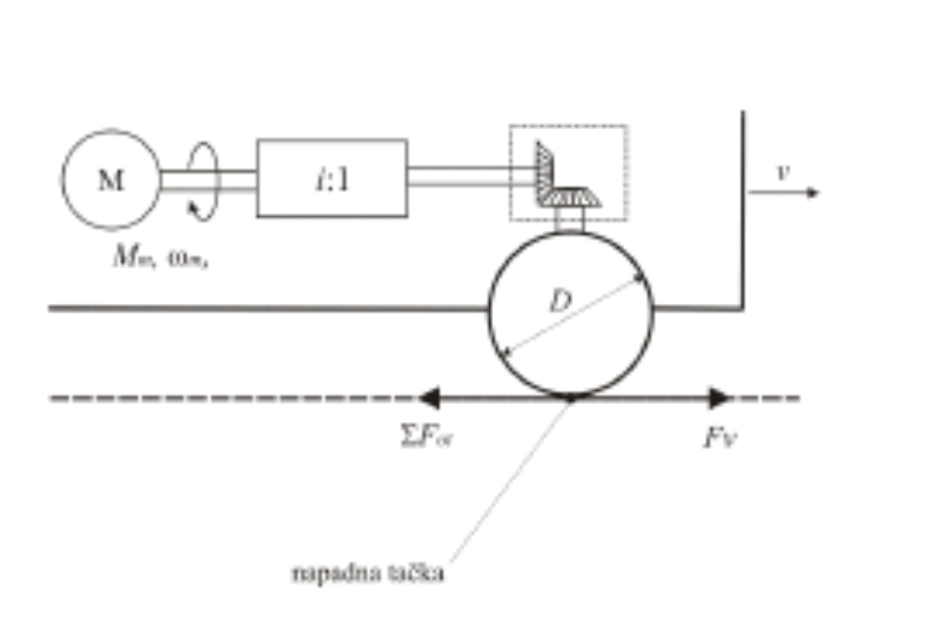
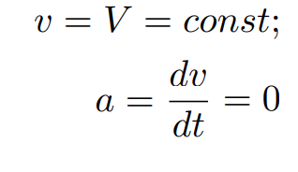
STATIČKA JEDNAČINA VUČE
Konstantna brzina vozila

Slide 9
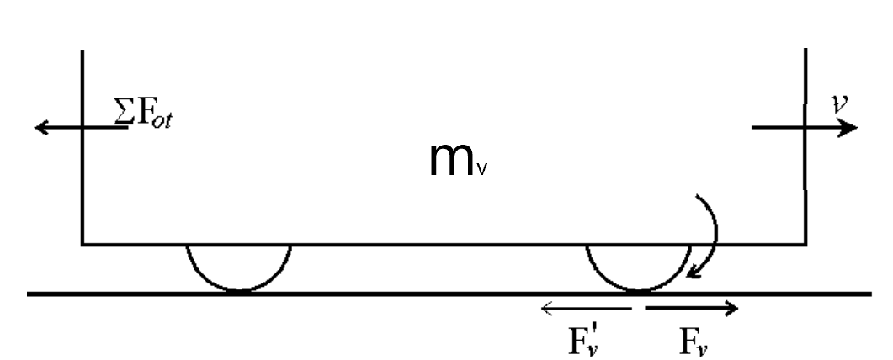

Slide 11
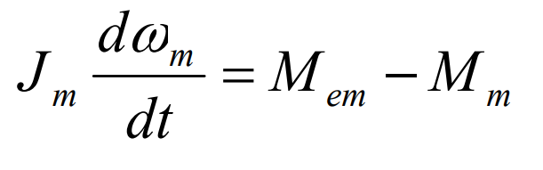
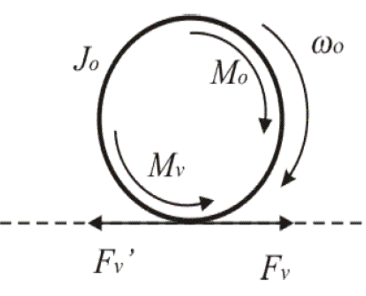
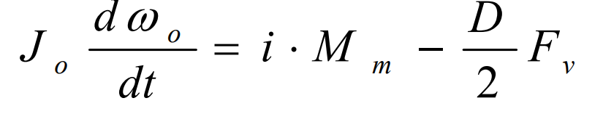
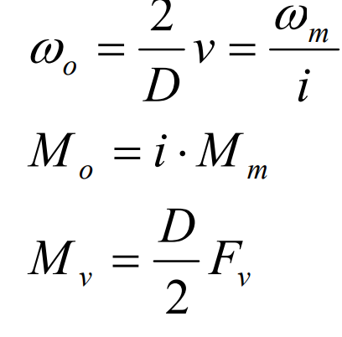
Dinamička jednačina vuče

Slide 12
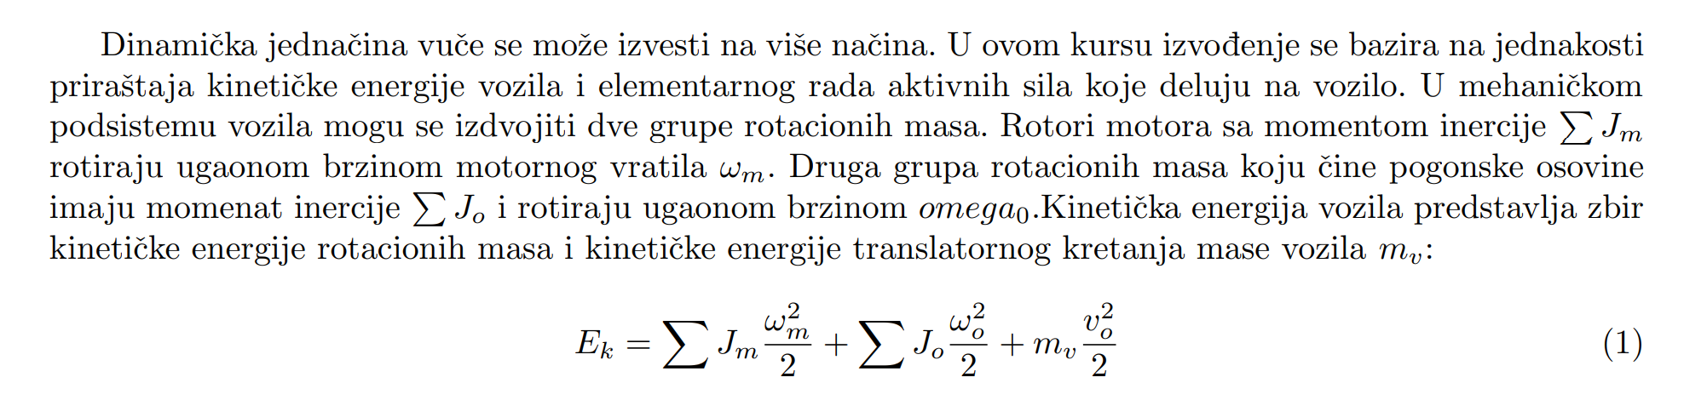

Slide 13
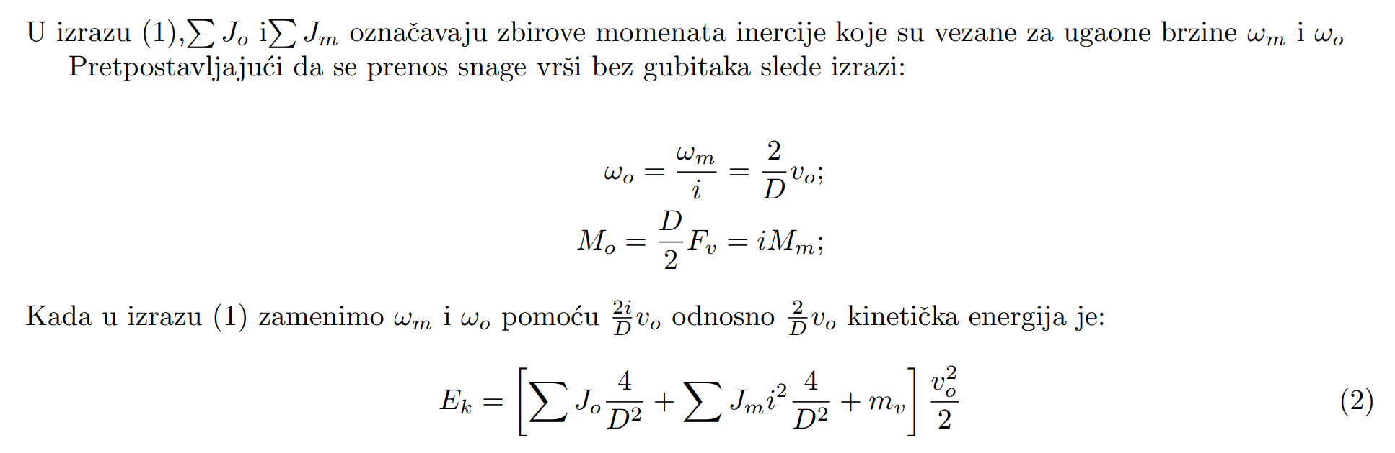

Slide 14
